Slide 1
Ene-atalar ýaşlaryň gajetlerini ulanmaklaryny çäklendirmek üçin programmalar bilen tanyşdyrmak

Slide 2
MÜNDERICLER JEDWELI
1. Girizme
2. Google Family Link
3. Kasperskiy Safe Kids
4. Norton Family Parental Control
5. Beýleki programmalar
6. Programmalaryň gurnaýjy funksiýalary
7. Programmalaryň installysiýasy
8. Programmalaryň işleyşi
9. Hyzmatdaşlyk
10. Programmalaryň üstünçilikleri we eksiklikleri
11. Netijeler
12. Düşündiriş
13. Yzarlaýyşlar
14. Soňky pikirler
15. Ýekewaýylyk

Slide 3
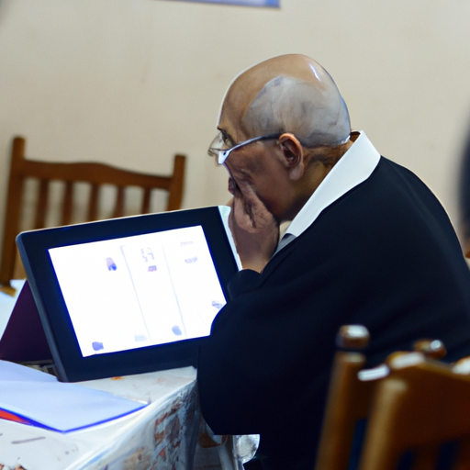
GIRIZME
Bu prezintasiýada, biz çagalar we ýaşlar üçin interneti howpsuz ulanmak üçin gollanýan birnäçe programma barada gürrüň bereris.

Slide 4
GOOGLE FAMILY LINK
Google Family Link, ebebeleriň çagalaryňyzyň internet ulanmagyny nädip idare etdiklerini we hünärmenlerini nädip ösdürdiklerini gözegçilik etmek üçin gurnalan programmadyr.

Slide 5

KASPERSKIY SAFE KIDS
Kasperskiy Safe Kids, çagalaryňyzyň internet ulanmagyny nädip idare etdiklerini we hünärmenlerini nädip ösdürdiklerini gözegçilik etmek üçin gurnalan programmadyr.

Slide 6
NORTON FAMILY PARENTAL CONTROL
Norton Family Parental Control, çagalaryňyzyň internet ulanmagyny nädip idare etdiklerini we hünärmenlerini nädip ösdürdiklerini gözegçilik etmek üçin gurnalan programmadyr.

Slide 7
PROGRAMMALARIN GURNAÝJY FUNKSIÝALARY
Bu programmalar çagalaryňyzyň internet ulanmagyny nädip idare etdiklerini we hünärmenlerini nädip ösdürdiklerini gözegçilik etmek üçin gurnalan programmadyr.

Slide 8
PROGRAMMALARIN INSTALLYSIÝASY
Bu programmalar çagalaryňyzyň internet ulanmagyny nädip idare etdiklerini we hünärmenlerini nädip ösdürdiklerini gözegçilik etmek üçin gurnalan programmadyr.

Slide 9

PROGRAMMALARIN IŞLEYŞI
Bu programmalar çagalaryňyzyň internet ulanmagyny nädip idare etdiklerini we hünärmenlerini nädip ösdürdiklerini gözegçilik etmek üçin gurnalan programmadyr.

Slide 10
HYZMATDAŞLYK
Bu programmalar çagalaryňyzyň internet ulanmagyny nädip idare etdiklerini we hünärmenlerini nädip ösdürdiklerini gözegçilik etmek üçin gurnalan programmadyr.

Slide 11
PROGRAMMALARIN ÜSTÜNÇILIKLERI WE EKSIKLIKLERI
Bu programmalar çagalaryňyzyň internet ulanmagyny nädip idare etdiklerini we hünärmenlerini nädip ösdürdiklerini gözegçilik etmek üçin gurnalan programmadyr.

Slide 12
NETIJELER
Bu programmalar çagalaryňyzyň internet ulanmagyny nädip idare etdiklerini we hünärmenlerini nädip ösdürdiklerini gözegçilik etmek üçin gurnalan programmadyr.

Slide 13

DÜŞÜNDIRIŞ
Bu programmalar çagalaryňyzyň internet ulanmagyny nädip idare etdiklerini we hünärmenlerini nädip ösdürdiklerini gözegçilik etmek üçin gurnalan programmadyr.

Slide 14
YZARLAÝYŞLAR
Bu programmalar çagalaryňyzyň internet ulanmagyny nädip idare etdiklerini we hünärmenlerini nädip ösdürdiklerini gözegçilik etmek üçin gurnalan programmadyr.

Slide 15
SOŇKY PIKIRLER
Bu programmalar çagalaryňyzyň internet ulanmagyny nädip idare etdiklerini we hünärmenlerini nädip ösdürdiklerini gözegçilik etmek üçin gurnalan programmadyr.

Slide 16
ÝEKEWAÝYLYK
Bu prezintasiýa, ebebeleriň çagalaryňyzyň internet ulanmagyny nädip idare etdiklerini we hünärmenlerini nädip ösdürdiklerini gözegçilik etmek üçin gurnalan programmalar barada tüsindirýär. Bu programmalar çagalaryňyzyň internet ulanmagyny nädip idare etdiklerini we hünärmenlerini nädip ösdürdiklerini gözegçilik etmek üçin gurnalan programmadyr.

